Slide 1

第3章 Linux文本编辑器
3.1 vi文本编辑器概述
3.2 vi基本命令
3.3 vi常用末行命令
习题

Slide 2
3.1 vi文本编辑器概述
与Unix相同，Linux本质上是一个文本驱动(text-driven)的操作系统。文本文件就是全部由ASCII码字符及某种语言的编码字符构成的文件，不含有任何样式和格式信息。文本文件可以被任何文本编辑器解释而不会出现乱码，还可以被所有程序操作和使用。在Linux系统中，文本文件被广泛地用作系统配置文件和系统工具软件的操作对象。这使得用户可以在文本方式下完成所有的工作，如编写程序和命令脚本、读/写电子邮件、配置和管理系统等。而完成所有这些工作的基本工具就是文本编辑器。因此，Linux的用户应当熟悉至少一种文本编辑器。

Slide 3
3.1.1 vi文本编辑器介绍
Linux下的文本编辑器有ex、sed、vi和emacs等很多种。其中，vi是最基本的文本编辑工具。vi(visual)诞生于1978年，由柏克莱大学的Bill Joy编写。从其诞生至今，vi始终是所有Unix/Linux系统上必配的编辑器，甚至在DOS、Windows、Macintosh、OS/2乃至IBM大型机S/390系统上都能见到vi的某个版本。目前Linux系统上流行的版本是vi增强版vim(vi improved)。vim是一个开放源代码软件，它在vi的基础上增强了功能，也更容易使用。现在许多Linux发行版中的vi就是vim。本书中所说的vi也兼指vim，但有一些选项可能只有vim支持。

Slide 4
vi是一个全屏幕文本编辑器，具有文本编辑所需的所有功能。vi以高效和快捷著称，这是vi能够在编辑器领域中保持几十年领先地位的原因。以下介绍vi的几个突出特点。

Slide 5
1. 编辑功能强大 vi的编辑功能十分强大，除通常的编辑功能外，vi还支持一些高级编辑特性，如正则表达式、宏和命令脚本。利用这些特性可以完成非常复杂的编辑任务，实现编辑的智能化和自动化。另一方面，vi的功能又十分专注，它只是一个编辑器，没有其他功能。Linux系统提供了许多专门用途的工具，如排版、排序、流过滤、E-mail、编译等软件。vi可以和这些工具软件协同工作，从而实现几乎所有的文件加工处理任务。用一些小而精悍、功能专一的工具结合起来完成复杂的处理功能，这正是Unix的设计哲学。

Slide 6
2. 适用于各种版本的Unix/Linux系统 vi是Unix/Linux系统的标准文本编辑器，几乎每一台Unix/Linux系统上都会有vi，这是其他编辑器无法相比的。
3. 适用于各种类型的终端 vi得以广泛应用的原因之一是它对终端设备的广泛适应性。不管是只有打字机键盘加Esc键的简单终端，还是受通信限制的远程终端，或是配有完备的功能键和鼠标的现代化终端，都可以很好地支持vi完成文本编辑工作。

Slide 7
4. 使用灵活快捷
广泛适应性带来的问题是繁多的命令。对于同一项编辑操作，vi提供了许多不同的命令。vi的命令都很简练，往往是单个字符或少数几个字符的组合。对初学者来说，使用这些命令并不方便，甚至过于复杂。但对于熟练的用户来说，更多的选择意味着更大的自由，简单的命令意味着更少的击键次数。正因为如此，vi被看做是Linux开发人员和系统管理员的编辑利器。初学者经过一段时间的使用，也会逐渐习惯vi的操作方式，并形成自己特有的操作风格。

Slide 8
3.1.2 vi的工作模式 vi是一个多模式的软件，它有三种工作模式。在不同的工作模式下，它对输入的内容有不同的解释。
1. 命令模式(Command mode)
在命令模式下，输入的任何字符都作为命令来解释执行，屏幕上不显示输入内容。命令模式用于完成各种文本修改工作。
2. 输入模式(Insert mode)
在输入模式下，输入的任何字符都将作为文件的内容被保存，并显示在屏幕上。输入模式用于完成文本录入工作。

Slide 9
3. 末行模式(Last line mode)
末行模式也称为ex转义模式。在末行模式下，光标停留在屏幕的最末行，在此接收输入的命令并执行。末行模式用于执行一些全局性操作，如文件操作、参数设置、查找与替换、拷贝与粘贴、执行Shell命令等。
在文本编辑过程中，用户可以控制vi在这三种工作模式之间进行切换，完成各种编辑工作。三种模式之间的转换关系如图3-1所示。

Slide 10
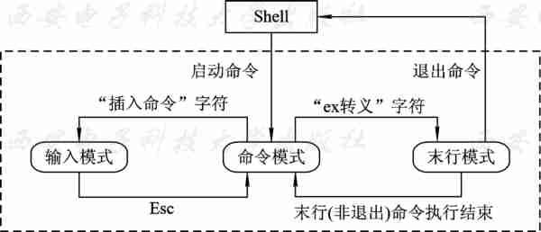
图3‑1 vi工作模式的转换

Slide 11
3.1.3 vi的启动与退出
在Shell下输入vi命令后，便进入全屏幕编辑环境，命令格式是：vi [文件名] vi的启动过程是：先建立一个编辑缓冲区，若指定了文件且该文件已存在，则将其内容读到编辑缓冲区中；若指定的文件不存在，则建立此文件。然后将光标定位在第1行第1列的位置上。图3-2是vi启动后的初始界面。屏幕末行显示的是文件的名称、状态、行数和字符数、光标位置(行号，列号)等信息。光标位置的字符通常用反显方式或下划线方式显示。“～”表示编辑区的空行，它们不是文件的组成部分。

Slide 12
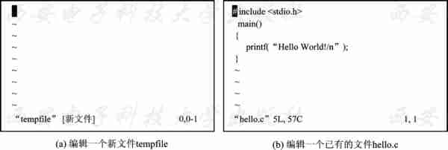
图3‑2 vi的初启界面

Slide 13
vi启动后首先进入命令模式。此时，用户可以使用vi的编辑命令进行文本的输入和修改。具体的用法在第3.2节介绍。注意：编辑命令只是修改调入编辑缓冲区中的文件的副本，文件本身不会被修改。所以，编辑完成后，要用:wq命令将修改后的内容保存到文件中并退出vi。若此次运行未对原文件作任何修改，则可用:q命令退出。图3-3示意了退出命令的用法，更多的文件操作和退出命令在第3.3节介绍。

Slide 14
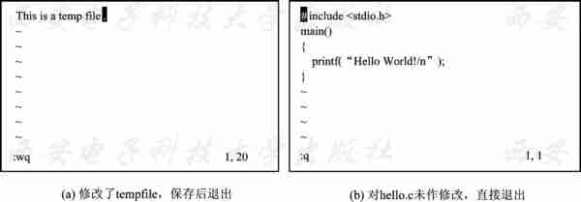
图3‑3 vi的退出

Slide 15
3.2 vi基 本 命 令 vi的命令繁多，但通常的编辑工作只需要掌握其中一小部分命令。而对于一些特殊的操作或编辑任务，总能够在vi手册中找到适当的命令。 vi的常用编辑命令分为以下几类：
● 屏幕翻滚命令；
● 移动光标命令；
● 插入与删除命令；
● 修改与替换命令；
● 拷贝与粘贴命令；
● 复原与重复命令。

Slide 16
vi的命令通常是简单的字符(如a、s、c)或是字符组合(如dw、cc)，还有少数几个控制键组合字符(如Ctrl+u)。这就是说，仅仅通过普通键盘就可以实现所有编辑工作，完全不需要用鼠标，也不倚赖于某些控制键。比起使用鼠标和复杂控制组合键来说，键入字符命令的速度要快得多。因此，熟练使用这些字符命令能够提高编辑的效率。
尽管只用字符命令就可以完成所有编辑工作，vi还是提供了对现代键盘上的编辑键的支持。适当地使用这些熟悉的按键将使编辑操作更加轻松。表3-1列出了这些键在不同模式下的作用。

Slide 17
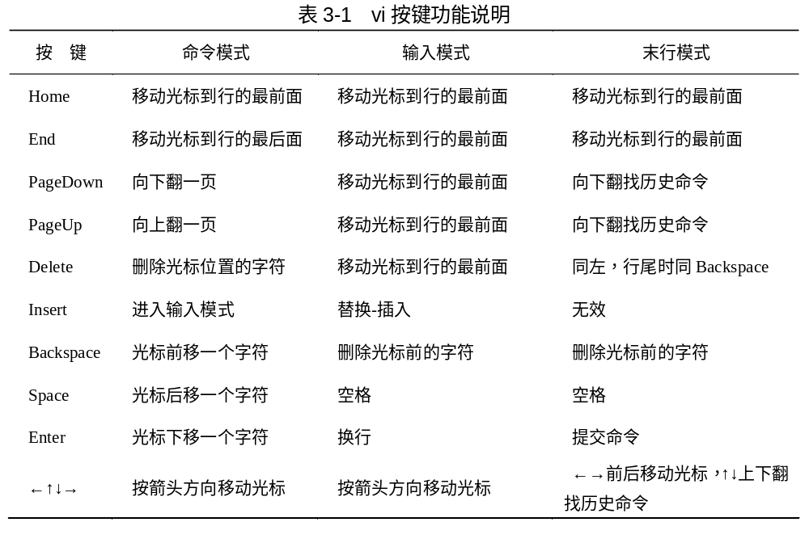

Slide 18
以下分类介绍常用的vi命令。注意：在命令模式下输入的字符都被vi解释为命令，不在屏幕上显示。若输入的是非法命令则响铃报警。此外，vi的命令是区别大小写的，即大写字母和小写字母代表的是不同的命令。

Slide 19
3.2.1 屏幕翻滚
当编辑的文件比较大时，使用翻屏命令可以快速地将要编辑的区域调入屏幕显示区。用PageDown和PageUp键可以方便地实现上下翻屏，但在有些场合下需要用命令来实现更灵活的翻屏操作。常用的几个翻屏命令介绍如下。
翻屏命令：
Ctrl+u： 向上翻半屏。
Ctrl+d： 向下翻半屏。
Ctrl+f： 向下翻一屏。同PageDown键。
Ctrl+b： 向上翻一屏。同PageUp键。
[n]z+Enter：将第n行滚至屏幕顶部，不指定n时将当前行滚至屏幕顶部。

Slide 20
3.2.2 光标定位与移动
在输入或修改文本前，应先将光标移到适当的位置。vi不支持用鼠标移动光标的方式，但以下命令可以更加高效地定位和移动光标。
光标定位命令：
0 光标移至行首。同Home键。
^ 光标移至行首第1个非空格字符。
$ 光标移至行尾。同End键。
[n]G 光标移到第n行，未指定n时移到末行。
[n]| 光标移到第n列，未指定n时移到首列。
H、M、L 光标移到屏幕首、中、尾行行首。

Slide 21
光标移动命令： h、j、k、l 光标向左、下、上、右移一个字符。同
箭头键。 b、w 光标移到上一个词、下一个词首。 e 光标移到词尾。
(、) 光标移到句首、句尾。
{、} 光标移到段首、段尾。
注：以上光标移动命令前带数字n时，表示重复移动n次。如：2h为左移2格，3e为移到后面第3个词的词尾。

Slide 22
3.2.3 文本输入与删除
1. 文本的输入
在输入文本内容之前，应先将光标定位在要输入的位置上，然后执行插入命令，进入输入模式。处于输入模式时，屏幕底部会显示“—插入—”提示，表示后续的输入都作为文件的输入内容。输入完成后按Esc键就可返回命令模式。
插入(insert)命令都是单字符命令，可以灵活地实现在当前光标位置的前、后、行首、行尾、上一行、下一行开始输入。

Slide 23
插入命令： a、A 在光标位置后、行尾后开始插入。 i、I 在光标位置前、行首前开始插入。i的
作用与Insert键相同。 o、O 在光标所在行之后、光标所在行之前的新行开始插入。
图3-4所示为插入命令的用法。

Slide 24
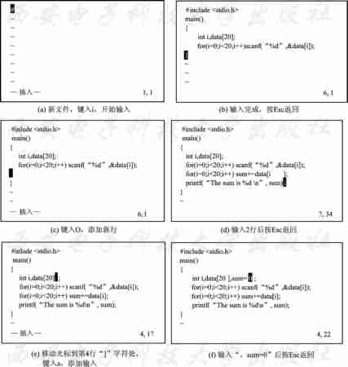
图3‑4 插入命令用法示意

Slide 25
2. 文本的删除
删除(delete)文本的最简单方法是将光标移到要删除的字符上，然后，每按一下x键或Delete键就会删掉一个字符。若要删除的文本较多时，可以使用下面更加灵活的删除命令。
删除命令： x、X 删除光标处、光标前的字符。x的作用与Delete键相同。 dd 删除光标所在的行。
D 删除光标右面的文本。
J 删除当前行尾的换行符，使当前行与下
一行合并为一行。

Slide 26
d+定位符 删除从光标位置到指定位置范围内的字符。常用的有： d0、d^ 删除光标左面的文本。0或^代表行首。 d$ 删除光标右面的文本。$代表行尾。 dG 删除光标所在行之后的所有行。G代表最后一行。 db 删除光标处前的字符直到词首。b代表词首。 de 删除光标处的字符直到词尾。e代表词尾。 dw 删除光标处的字符直到下一个词的词首。w代表下一
词词首。
注：以上命令前带数字n时，表示删除的范围扩大n倍。如：3dd为删除3行，2de为删除从光标开始的2个词。
图3-5所示为删除命令的用法。

Slide 27
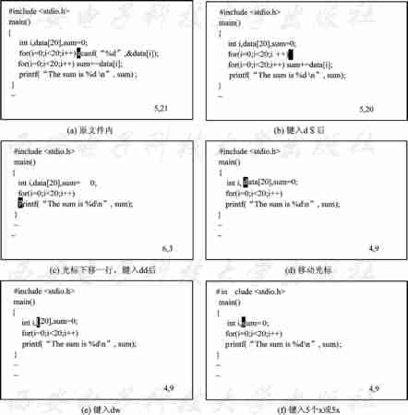
图3‑5 删除命令用法示意

Slide 28
3.2.4 文本修改与替换
1. 文本的修改
文本修改(correct)是指改写一部分文本的内容，修改的过程是：先删除指定范围内的文本，然后插入新文本，最后用Esc键结束插入。以下介绍几个常用的修改命令。
修改命令： cc 修改光标所在的行。
C 修改光标处到行尾的文本。 c +定位符 修改光标到指定范围内的文本。常用的有： c0、c^ 修改光标左面的文本。 c$ 修改光标右面的文本。 cG 修改光标所在行之后的所有行。

Slide 29
cb 修改光标处前的字符直到词首。 cw 修改光标处的字符直到词尾。 cl 修改光标处的字符。
注：以上命令前带数字n时，表示修改的范围扩大n倍。如：5cc为修改从光标所在行开始的5行，3cw为修改从光标开始的3个词。
例3.1 修改命令的用法：
原文本行： Who’s afraid of the big wolf?
执行命令cwbear<Esc>： Who’s afraid of the big bear?

Slide 30
移动光标： Who’s afraid of the big bear?
执行命令Clitter lamb?<Esc>： Who’s afraid of the litter lamb?
移动光标： Who’s afraid of the litter lamb?
执行命令c^I don’t<Esc>： I don’t afraid of the litter lamb?
执行命令$： I don’t afraid of the litter lamb?
执行命令cl.<Esc>： I don’t afraid of the litter lamb.
执行命令ccI like the lamb.<Esc>： I like the lamb.

Slide 31
2. 文本的替换与替代
替换(replace)是指用一个字符替换另一个字符，这是一种覆盖操作，替换后文本的长度保持不变。替代(substitute)则是指用多个字符取代一个字符或一行，是一个先删除后插入的操作。通常情况下，替代后的文本长度会发生变化。以下介绍常用的替换与替代命令。
替换与替代命令； r 用输入的字符替换光标处的字符。
R 用输入的文本逐个替换从光标处开始的各个字符，直到按下Esc键。 s 用输入的文本替代光标处的字符，用Esc键结束输入，等同于cl。
S 用输入的文本替代光标所在的行，用Esc键结束输入，等同于cc。

Slide 32
注：以上命令前带数字n时，表示替换或替代的范围扩大n倍。如：4r为用输入的字符替换从光标处开始的4个字符，2s为用输入的文本替代从光标处的开始的2个字符。3S为用输入的文本替代从光标所在的行开始的3行。
例3.2 替换与替代命令的用法：
设原文本行的内容是： Thos is a test.
执行命令ri： This is a test.
执行命令Rat<Esc>： That is a test.
执行命令2w： That is a test.
执行命令snot a<Esc>： That is not a test.
执行命令2l： That is not a test.
执行命令4sexample<Esc>： That is not an example.
执行命令SThose are tests.<Esc>：Those are tests.

Slide 33
3.2.5 文本拷贝与粘贴
拷贝(copy)操作是将光标处的文本复制到一个缓冲区中(类似于Windows中的剪贴板)；粘贴(paste)操作是将缓冲区中的内容插入到光标处。以下介绍常用的拷贝粘贴命令。
拷贝与粘贴命令： yy 拷贝光标所在行至缓冲区。 y+定位符 拷贝光标到指定范围内的文本。常用的有： y0、c^ 拷贝光标左面的文本。 y$ 拷贝光标右面的文本。 yG 拷贝光标所在行之后的所有行。 yb 拷贝光标处的字符直到词首。 yw 拷贝光标处的字符直到词尾。

Slide 34
p、P 若缓冲区中的内容是完整的行，则将这些行插
入到光标所在行之后、之前；若不是完整的
行，则将这些文本插入到光标处之后、之前。
注：以上命令前带数字n时，表示拷贝和粘贴的范围扩大n倍。如：2yy为拷贝从光标所在行开始的2行，3yw为拷贝从光标开始的3个词。
图3-6所示为拷贝与粘贴命令的用法。

Slide 35
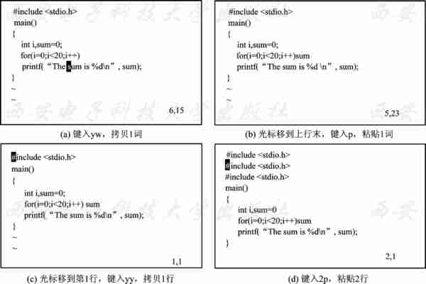
图3‑6 拷贝与粘贴命令用法示意

Slide 36
此外，vim还支持鼠标粘贴与复制。在输入模式下，将光标移到要粘贴的位置，用鼠标选中要复制的文本，再按鼠标中键即可。

Slide 37
3.2.6 撤销与重做
撤销(undo)即消除上一个命令所做的修改，恢复到命令执行前的样子。重做(redo)就是重复执行上一个命令。
撤销与重做命令： u 撤销上一个命令所做的修改。
U 撤销最近针对一行所做的全部修改。在对一行
连续做了多处修改后，用此命令可以一次恢复全行。
. 重复前一个命令。
利用撤销和重做命令可以提高编辑的效率，减少击键次数，如图3‑7所示。

Slide 38
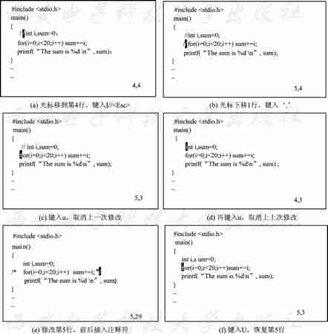
图3‑7 撤销与重做命令用法示意

Slide 39
3.3 vi常用末行命令
在命令模式下，输入“:”、“/”或“?”字符(称为ex转义字符)都将进入末行模式，随后的输入被解释为行命令，在屏幕末行显示。输入完成后按Enter键执行。末行命令执行结束后返回命令模式，或退出vi。
末行命令主要有以下几类：
● 字符串搜索与替换命令；
● 文件操作与退出命令；
● 其他命令。

Slide 40
3.3.1 搜索与替换命令
1. 字符串搜索
要在一个大文件中查找某个字符串，可以用字符串搜索命令。执行搜索命令后，光标将停留在第一个匹配字符串的首字符处。按“n”或“N”则移到下一个匹配字符串之首。如果不存在匹配的字符串，则会在末行上显示“找不到模式”。搜索命令有以下两种：
/模式 从光标处向后搜索与指定模式匹配的字符串。按n向后
继续找。
?模式 从光标处向前搜索与指定模式匹配的字符串。按N向前
继续找。
例如：执行/and命令，光标将从当前位置移到后面第一个“and”的字符“a”上。按n移到下一个“and”上。当搜索到文件尾时，再按n则返回到文件头继续搜索。

Slide 41
2. 字符串替换
字符串替换使用s命令，它的功能是在指定的行中搜索与指定模式相匹配的字符串，并用另一个字符串替换它。 s命令的一般格式是：:[n1,n2]s/p1/p2/[g][c]
其中n1, n2表示目标行的行号范围，可以用“%”代表所有行；未指定范围时，目标行就是光标所在的当前行。p1是用做搜索的字符串模式，p2是用做替换的字符串模式。模式中可以用“^”代表行首，“$”代表行尾。s命令可以带g和c选项。g表示替换目标行中所有匹配的字符串，没有g的话则只替换目标行中第一个匹配的字符串。选项c表示替换前要求用户确认。

Slide 42
例3.3 s命令的用法：
:s/the/The/ 将当前行中第1个the改为The。
:s/is/are/g 将当前行中所有is改为are。
:s/is a/has a/gc 将当前行中所有is a改为has a。替换
前提示用户确认。
:1,6s/IF/if /g 将第1至6行中的所有IF用if替代。
:%s/^/ /g 在所有行的行首处加4个空格。

Slide 43
3. 全局命令
全局命令g(global)的功能是在全文中搜索含有与指定模式相匹配的字符串的行，对匹配的行做标记。g命令的格式是：
:g/p1 搜索所有包含p1字符串模式的行。
:g!/p1 搜索所有不包含p1字符串模式的行。
例如：:g/and命令将找出所有含有“and”的行；:g!/and/命令找出所有不含“and”的行。 vi的许多末行命令都是针对行的编辑命令(见3.3.3小节)。g命令可以与这些面向行的命令联合使用，它的作用是修饰这些命令，为其确定满足某个条件的目标行。在g命令的修饰下，这些行编辑命令就可用来完成面向全文的、按模式筛选的编辑操作。g命令与其他命令联合使用的格式是：

Slide 44
:g/p1/命令 对所有包含p1的行执行指定的命令。
:g!/p1/命令 对所有不包含p1的行执行指定的命令。
例如：p命令的功能是显示行，:g/and/p命令将显示所有含有“and”的行；d命令的功能是删除行，:g!/Note/d命令将删除所有不含“Note”的行。

Slide 45
4. 全局替换 s命令是面向行的字符串替换命令。s命令经常与g命令联合使用，实现更灵活更细致的全局替换功能。
全局替换命令的一般格式是：g命令/s命令。其含义是：先用g命令在文件中搜索含有某个模式的行，并做标记，然后用s命令对所有有标记的行执行搜索和替换。
常用的全局替换命令的格式有：
:g/p1/s/p2/p3/g 将文件中所有含有p1的行中的p2用p3
替换。
:g!/p1/s/p2/p3/g 将文件中所有不含有p1的行中的p2用 p3替换。

Slide 46
:g/p1/s//p2/g 将文件中所有的p1用p2替换。这里:g/p1/s//p2/g
是:g/p1/s/p1/p2/g的简写，即当s命令的搜索模式与g
命令的搜索模式相同时，可以省略s中的搜索模式。
注意：此处//之间没有空格。
例3.4 全局替换命令的用法：
:g/the/s//The/ 将文中所有行的第1个the改为The。
:g/is/s//are/g 将文中所有is改为are。
:g/Mary/s/1988//g 将所有含有Mary的行中的所有1988去掉。
:g/printf/s/val/sum/gc 将所有含有printf的行中的所有val改为sum。替
换前先确认。
:g!/*/s/IF/if /g 将所有不包含‘*’的行中的所有IF用if替代。

Slide 47
3.3.2 文件操作与退出命令
文件操作命令包括读文件和写文件操作。读文件就是将文件的内容读入编辑缓冲区中，写文件就是将编辑缓冲区的内容保存到文件中。在退出vi时，可以选择是否保存文件。以下是常用的退出和文件操作命令：
:w [文件名] 写入指定文件。若未指定文件则写入当前文件，即vi启
动时打开的文件。
:q 未修改原文件，不保存文件，直接退出。
:wq、:x 保存文件并退出。
:q! 放弃修改，不保存文件，退出。
:e! 放弃修改，编辑区恢复为文件原样。
:e 文件名 打开指定的文件，调入编辑区。
:r 文件名 读入指定的文件，将文件内容插入到光标位置。
:f 在屏幕末行显示文件相关信息。

Slide 48
3.3.3 其他常用命令
1. 行编辑命令
行编辑命令用于对指定的行进行编辑。在指定行范围时，可以用“.”代表当前行，用“$”代表最后一行，用“%”代表所有行。常用的行编辑命令如下：
:n 跳至第n行。
:n1,n2con3 将第n1至n2行之间的内容拷贝到第n3行下。
如：:3,7co$表示将第3到7行的文字复制到文件末尾处。
:n1,n2mn3 将第n1至n2行之间的内容移至第n3行下。如：:.m10
表示将当前行移动到第10行下。
:n1,n2d 将第n1至n2行之间的内容删除。如：:3,7d表示删除第
3到7行。
:p 显示当前行的内容。
:nu 显示当前行的行号和内容。

Slide 49
2. 执行Shell命令
用vi编辑文件时，可以在不退出vi的情况下执行Shell命令。执行命令期间vi暂时挂起，待命令执行结束后返回vi继续运行。
执行Shell命令的格式是：
:!命令 执行指定的Shell命令。
图3-8所示为在vi中执行Shell命令的结果。

Slide 50
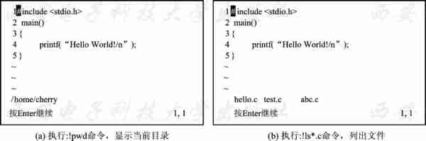
图3‑8 在vi中执行Shell命令

Slide 51
3. 设定vi选项 vi是一个高度可定制的编辑器，用户可以通过设置vi的选项来规定vi的一些外观和行为特性，使其满足特定的需求。设定vi选项的方法之一是使用set命令。常用的选项如下：
:set all 显示所有选项。
:set ai、:set noai 设定、取消自动缩进，如图3-9(a)所示。
:set nu、:set nonu 设定、取消行号显示，如图3-9(b)所示。
:set hlsearch 设定高亮显示搜索到的字符串。
:set nohlsearch 取消高亮显示搜索到的字符串。
:set ic、:set noic 设定、取消搜索命令中忽略大小写。

Slide 52
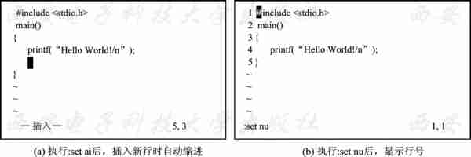
图3‑9 设定vi的选项

Slide 53
习 题
3-1 vi编辑器的工作方式有哪些？相互之间如何转换？
3-2 用vi --help命令查看如何用vi打开一个文件，并将光标定位在第10行上。
3-3 解释下述vi命令的功能：
20G 18| dM x cw 10cc 3rk 5s 7S /this :g/int/
3-4 要将文件中的所有字符串str1全部用字符串str2替换，应使用什么命令？若只替换一行中的第一个str1，应使用什么命令？

Slide 54
3-5 在vi中拷贝一行文字并粘贴到另一位置用什么命令？
3-6 如何在vi中显示文本的行号？
3-7 如何恢复对一行文本所作过的修改？如何重复上一次修改操作？
3-8 如何放弃对一个文件的修改并退出？如何将编辑过的文件用不同的文件名保存？

